Slide 1
Free Solar Energy
Treball de final de grau
Realitzat per: Sergi Yagüe i Serra
Aula 2
Professor: Vicenç Font Sagristà
Responsable: Santi Caballé Llobet
Data: 14-06-2017

Slide 2
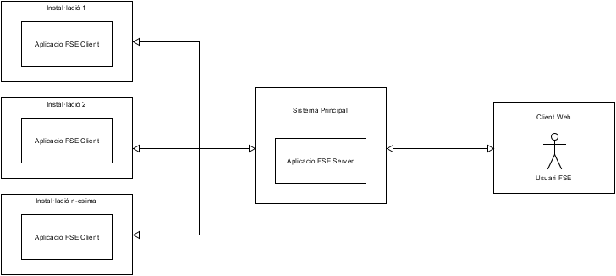
Arquitectura (Vista general)

Slide 3
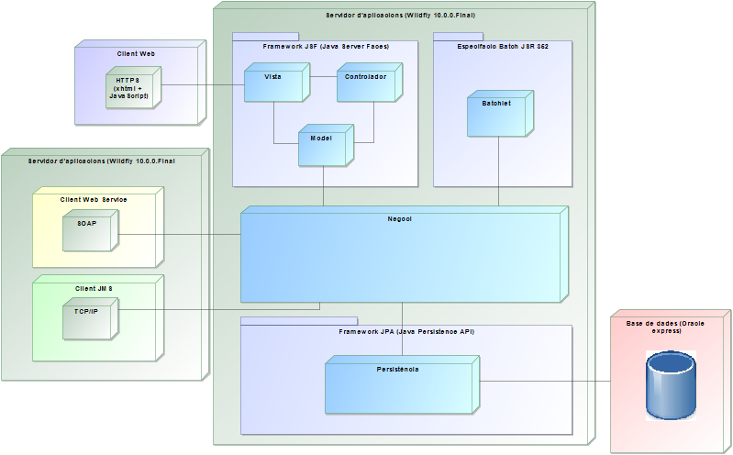
Diagrama de Components

Slide 4
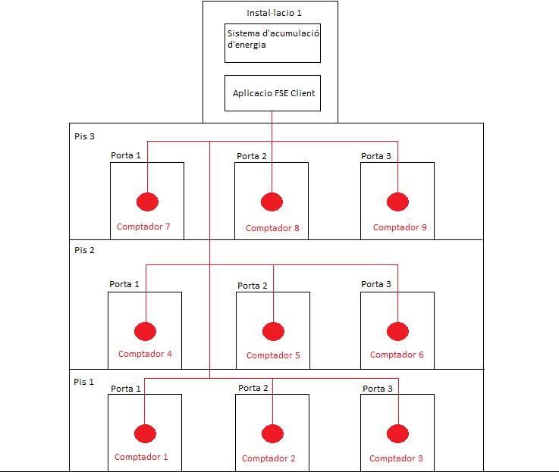
Descripció Instal·lació

Slide 5
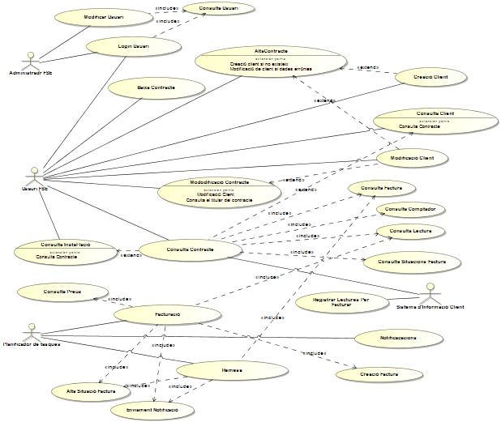
Diagrama de casos d’ús

Slide 6
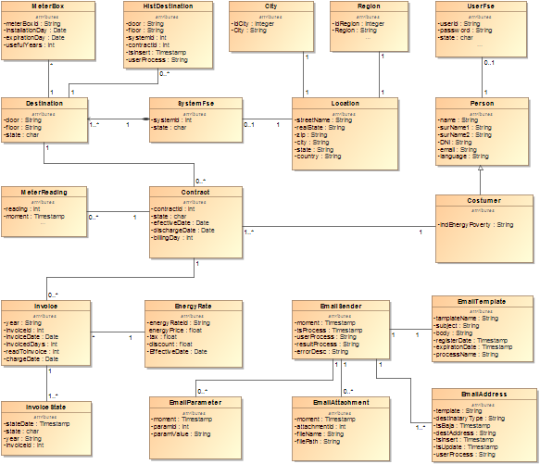
Diagrama de classes

Slide 7
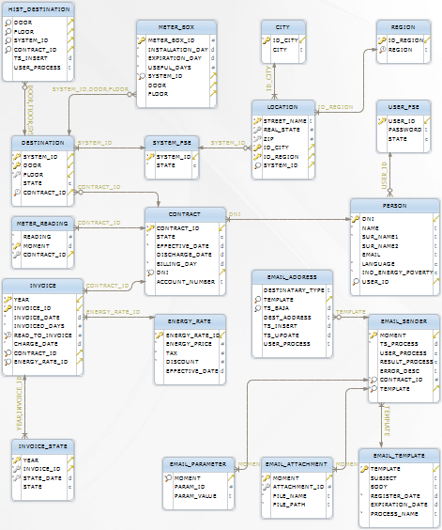
Diagrama de Base de Dades

Slide 8
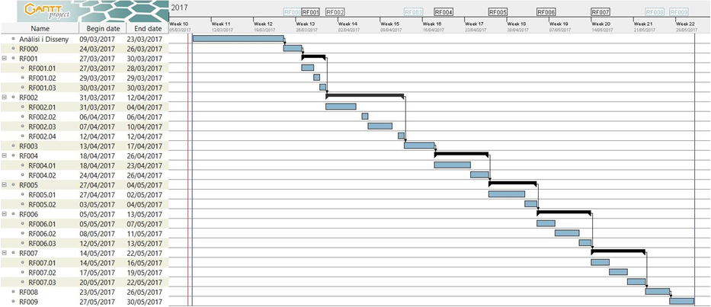
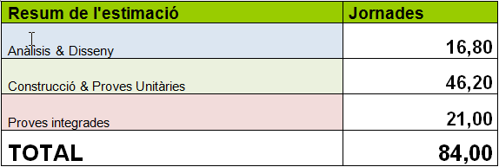
Planificació

Slide 9
Funcionalitats I (Aplicació Servidor)
Gestió de contractes: Alta, Baixa, Modificació de contractes.
Gestió de clients: Alta, Baixa, Modificació clients.
Consulta Factures: Del Contracte.
Consulta Instal·lació: Consulta de la situació de les destinacions.
Gestió Usuaris: Alta, Baixa, Modificació d’usuaris.

Slide 10
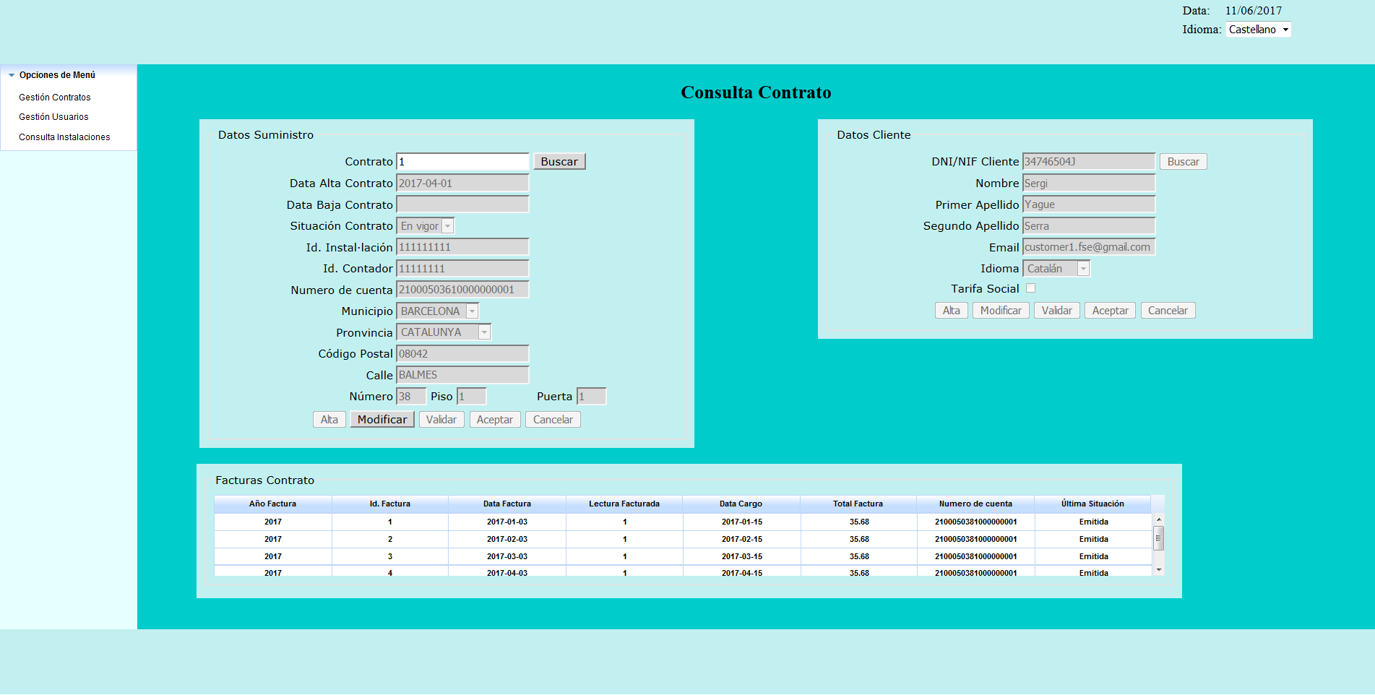
Gestió Contracte/Client

Slide 11
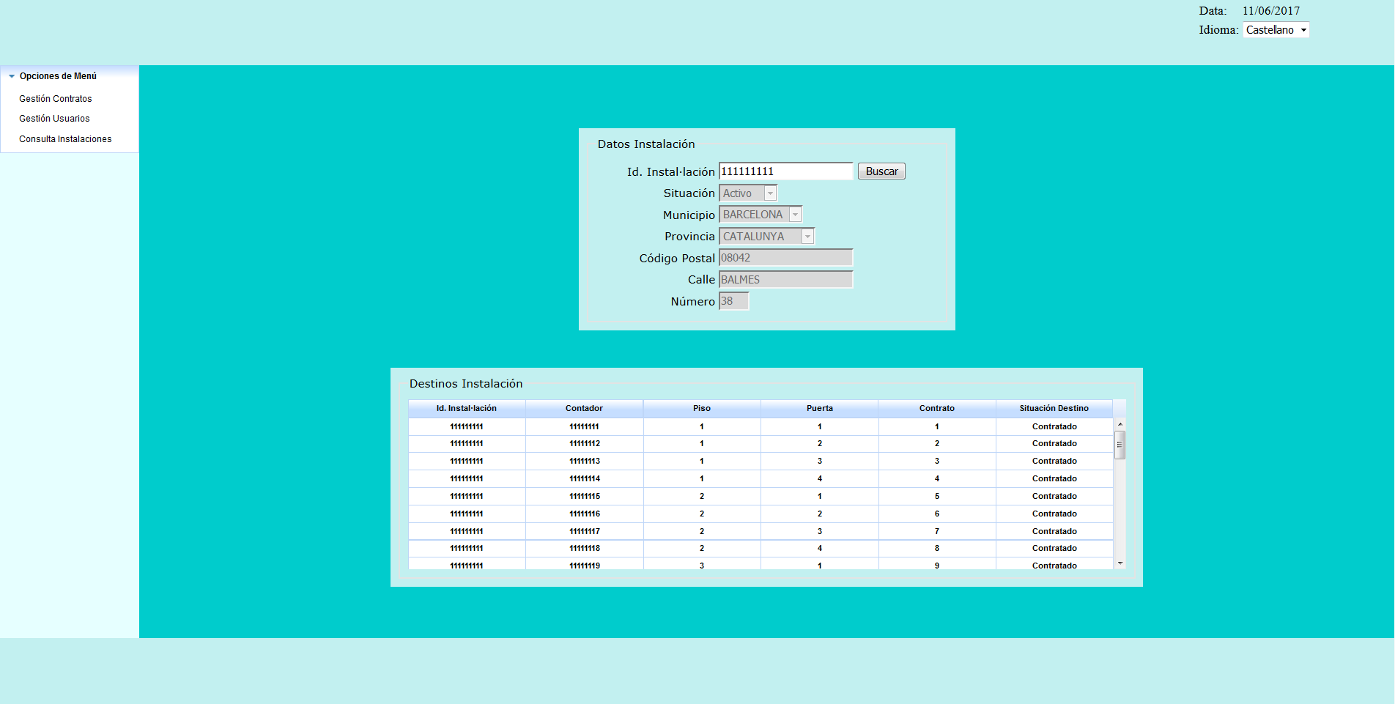
Gestió Instal·lació

Slide 12
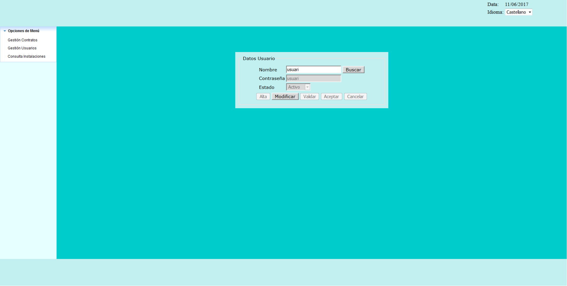
Gestió Usuaris

Slide 13
Funcionalitats II (Aplicació Servidor)
Procés de facturació: Genera la factura de consum de subministrament.
Procés de generació de remesa: Generació del fitxer en suport magnètic per enviar a l’entitat bancaria.
Procés de notificacions via email: Enviament de notificacions a l’usuari de l’aplicació sobre el resultat del l’execució dels processos de negoci.

Slide 14
Funcionalitats (Aplicació Client)
Obtenció de contractes en vigor: Obté els contractes en vigor d’uns instal·lació.
Càlcul de lectura: Per cada subministrament en vigor es calcula la lectura de consum.
Enviament de lectura: S’envia la lectura cap al sistema principal (Aplicació Servidor).

Slide 15
Moltes Gràcies !

